Slide 1



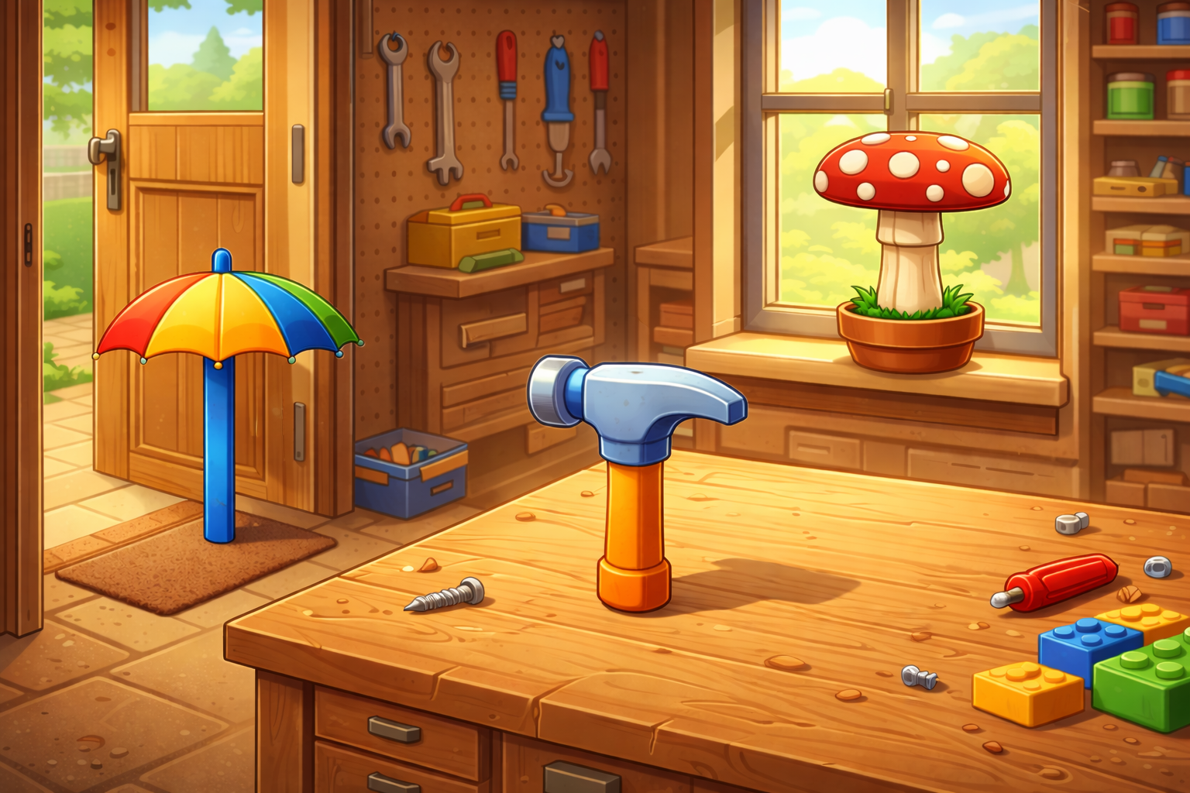




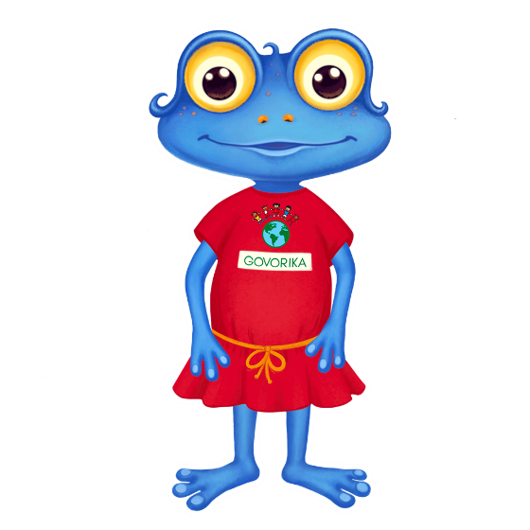
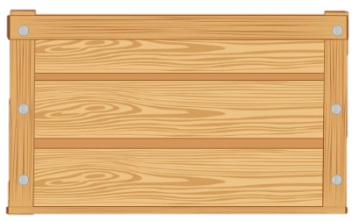
Т
Р
П
Т
Т
Р
Т
Т
Р
П
Т
П
Р
Т
Р

